Slide 1

每日一背
读书要三到
凡读书……须要读得字字响亮，不可误一字，不可少一字，不可多一字，不可倒一字，不可牵强暗记，只是要多诵遍数，自然上口，久远不忘。古人云：“读书千遍，其义自见。”谓读得熟，则不待解说，自晓其义也。余尝谓，读书有三到，谓心到、眼到、口到。心不在此，则眼不看仔细，心眼既不专一，却自漫浪诵读，决不能记，记亦不能久也。三到之中，心到最急。心既到矣，眼口岂不到乎？

Slide 3
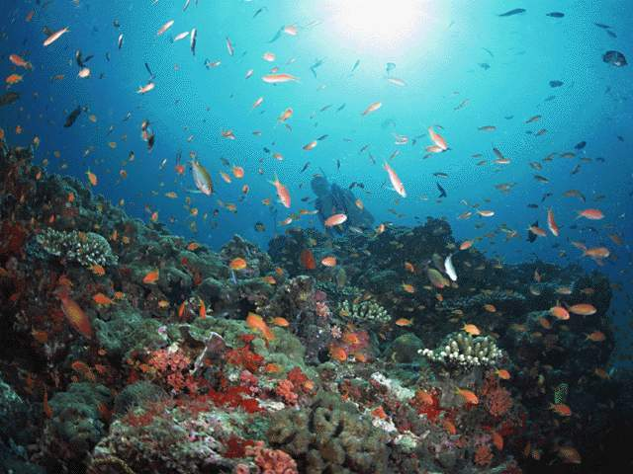
海洋—21世纪的希望
南京市江浦实验小学 夏光清

Slide 4
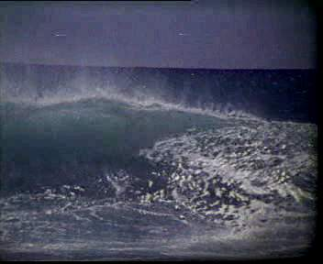

Slide 5
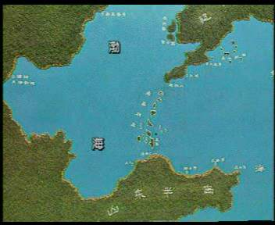

Slide 6
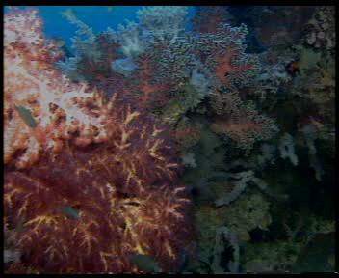

Slide 7
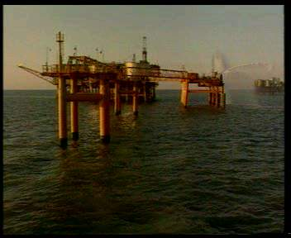

Slide 8
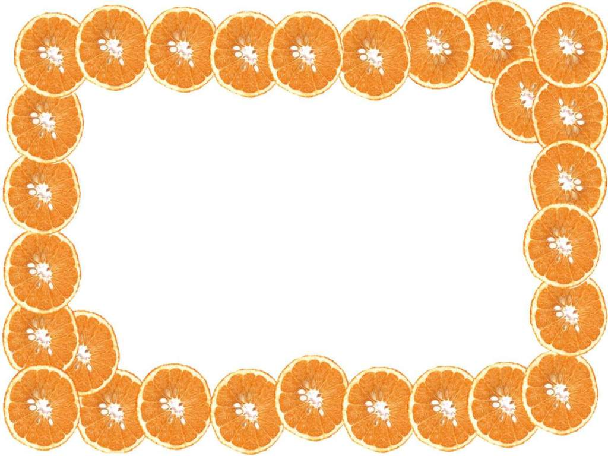
读准字音
móu wèi kuì fá lián hàn
回眸 蔚蓝 匮乏 低廉 干旱
威胁 慷慨 敬畏

Slide 9
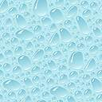
词语解释
低廉：(价钱)便宜。
慷慨：大方，不吝惜。
威胁：用威力逼迫、恫吓使人屈服。
敬畏：又敬重又害怕。
望洋兴叹：本指在伟大的事物面前感叹自己的渺小，比喻要做一件事而力量不够，感到无可奈何。

Slide 10
文章结构
第一段(1-3节)海洋与人类有密切的关系往来，人们热爱海洋，又敬畏海洋。
第二段(4-8节)：由于科学技术的飞速发展正迎来开发、利用海洋的新时代。
第三段(9节)：开发海洋，首先得保护海洋。

Slide 11
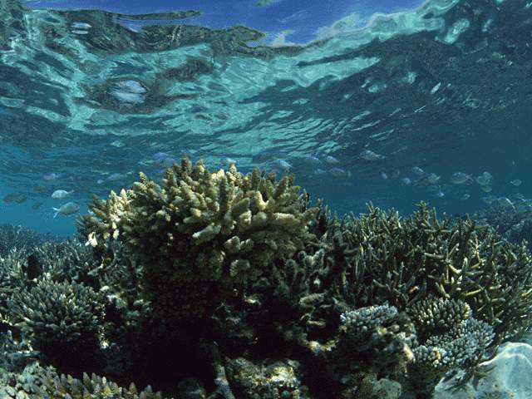

Slide 12
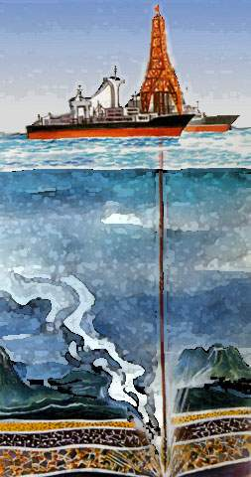

Slide 13
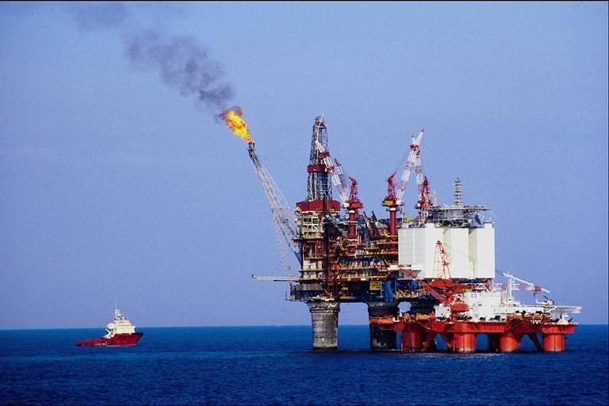

Slide 14
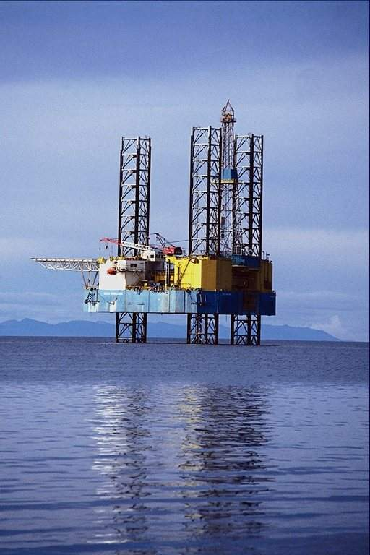

Slide 15
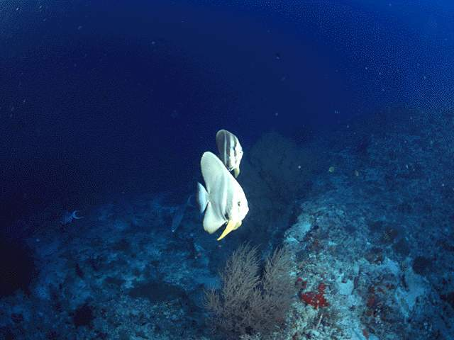

Slide 16

自从人类社会诞生以来，人与海洋的关系就非常密切。海洋给人类提供了航行的便利；它慷慨地给与人类丰富的水产品和每日不可缺少的食盐。但是，海洋发起脾气来，也会无情地掀翻船只，冲垮海堤，毁灭沿海的城镇，给人类带来可怕的灾难。
1、这段话从（ ）、（ ）和（ ）三个方面来说明人与海洋的关系密切。
2、文中的分号表示什么？
3、这句话运用了（ ）修辞手法，写出了海洋的（ ）。
4、这句话结构上的特点是什么？
给人类提供了航行的便利
给与人类水产品和食盐
给人类带来灾难
并列关系，都是讲海洋给人类带来的益处。
拟人
喜怒无常
先总后分，第一句是中心句。

Slide 17
科学家发现，海洋是个聚宝盆，它蕴藏着丰富的石油、天然气、煤、铁、铜、锡、锰、硫等。目前陆地上的煤、石油等矿藏，由于长期开采，已越来越少，世界上许多地方都在闹“能源危机”。为了解决这个问题，人类便把目光转向海洋，致力于海洋矿产资源的开发。如今，一座座海洋石油平台已矗立在海涛之中，一艘艘海洋考察船已驶向大洋深处，先进的海底探测器也已潜入深海大显神威。
1、这句话共4句， 是按“新发现---能源现状---开发转向---开发实践”的顺序写的，你能变换它的表达顺序吗？
2、“致力”一词可用（ ）替代。文中“能源危机”加上引号，作用是（ ）
能源现状
开发转向
新发现
开发实践
倾注
表示强调

Slide 18

人们是从哪些方面开发、利用海洋的呢?
开发矿产资源
索取高蛋白食品
利用水力发电
淡化海水缓解水荒
建设海底城市

